Slide 1

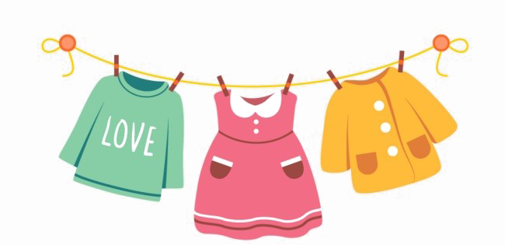



ỦY BAN NHÂN DÂN QUẬN LONG BIÊN
TRƯỜNG MẦM NON HOA MỘC LAN
Hoạt động: Khám phá xã hội
Đề tài: Bé biết gấp quần áo gọn gàng
Lớp : Mẫu giáo 4-5 tuổi
Năm học: 2023 - 2024

Slide 2
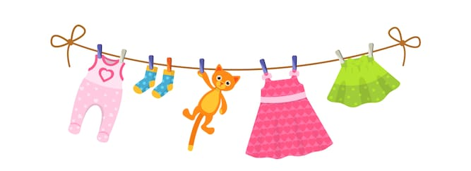
I. MỤC ĐÍCH YÊU CẦU
- Trẻ biết xếp quần áo gọn gàng, ngay ngắn.
- Rèn kỹ năng gấp quần áo ngay ngắn, đúng cách, kỹ năng quan sát, chú ý, ghi nhớ thực hiện.
- Giáo dục trẻ biết tự phục vụ bản thân.

Slide 3

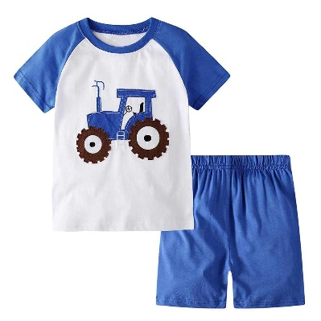
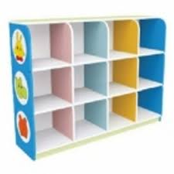
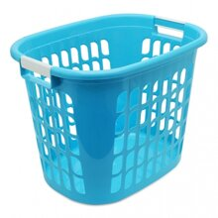

II. CHUẨN BỊ
Nhạc
Áo quần, túi đựng
Rổ đựng áo quần
Kệ áo quần

Slide 4

III. TIẾN TRÌNH HOẠT ĐỘNG
1. Hoạt động mở đầu
Cô có đoạn phim mô tả về một hoạt động ở trường các con cùng xem và sau đó trả lời câu hỏi của Cô nhé !

Slide 5
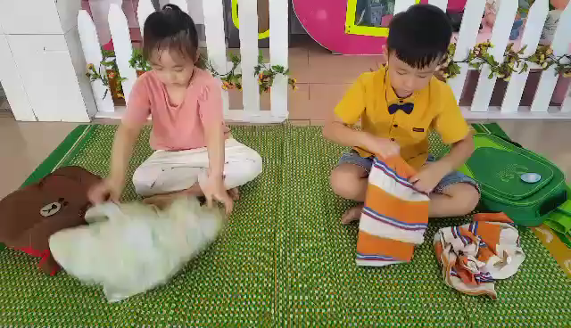

Slide 6
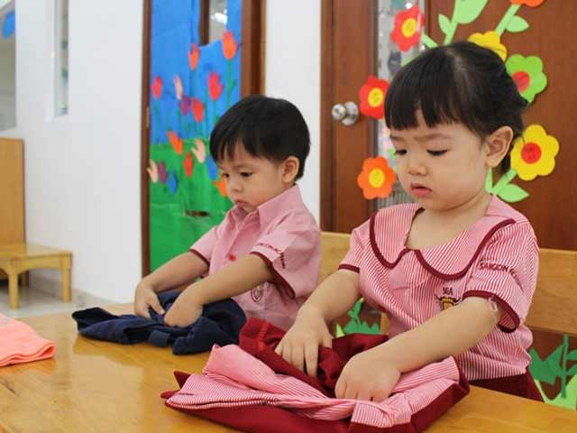


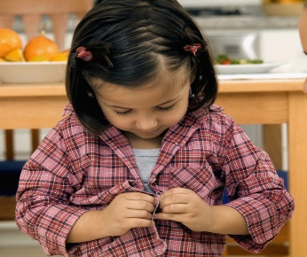

III. TIẾN TRÌNH HOẠT ĐỘNG
Trong đoạn phim vừa rồi, hai bạn đang làm gì nào ?
Gấp áo quần
Mặc áo

Slide 7
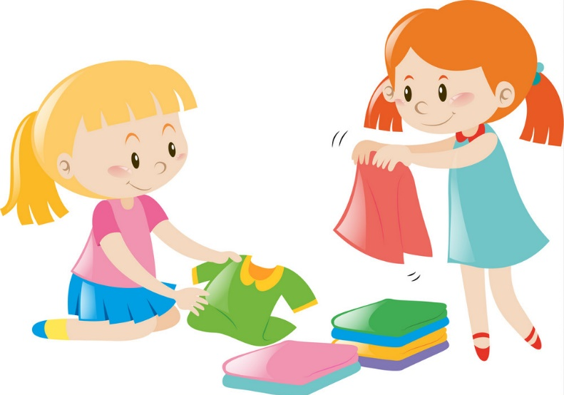
III. TIẾN TRÌNH HOẠT ĐỘNG
2. Hoạt động trọng tâm
a) Hoạt động 1: Trò chuyện về việc gấp quần áo
Bây giờ, các Con hãy cùng lắng nghe Cô trò chuyện về việc gấp quần áo và các Con hãy trả lời những câu hỏi Cô đặt ra nhé !

Slide 8
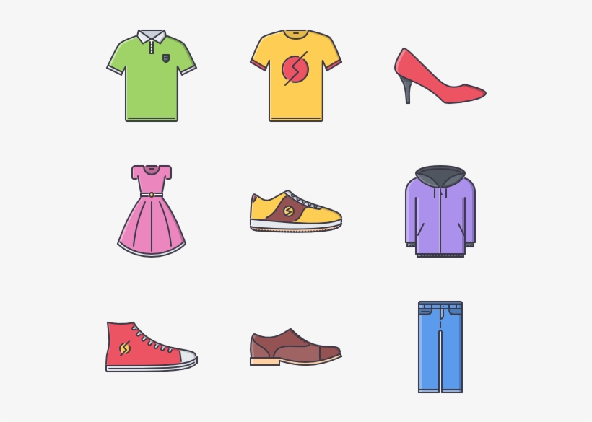
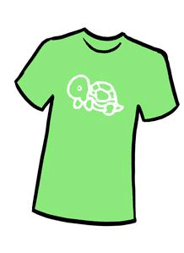
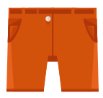
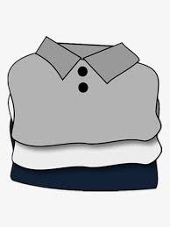
III. TIẾN TRÌNH HOẠT ĐỘNG
Vì sao hai bạn lại gấp quần áo ?
A . Để quần áo thẳng
B. Để quần áo sạch sẽ
C. Để quần áo gọn gàng

Slide 9

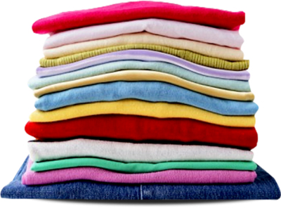
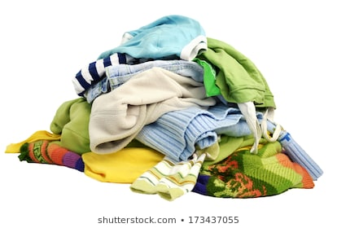
III. TIẾN TRÌNH HOẠT ĐỘNG
Bạn Chi gấp quần áo như thế nào ?
1. Quần áo thẳng
2. Quần áo gọn gàng
3. Quần áo lộn xộn

Slide 10

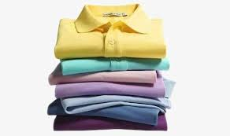
III. TIẾN TRÌNH HOẠT ĐỘNG
Còn bạn Anh gấp quần áo như thế nào ?
1. Quần áo thẳng
2. Quần áo không gọn gàng
3. Quần áo lộn xộn

Slide 11
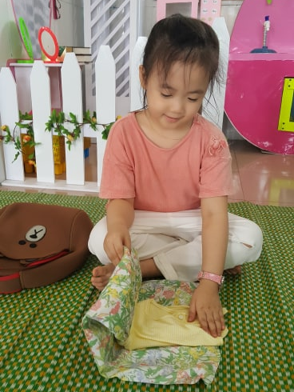
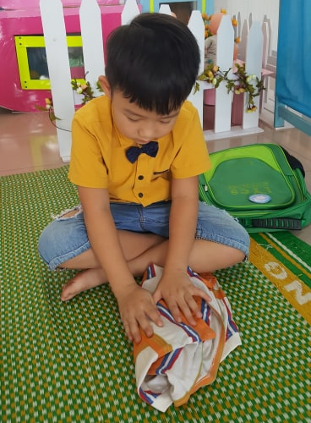
III. TIẾN TRÌNH HOẠT ĐỘNG
Qua 2 cách gấp của hai bạn, bạn nào gấp gọn gàng nào ?
Bạn Chi
Bạn Anh

Slide 12

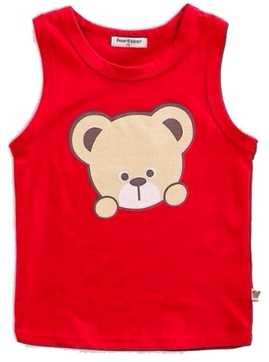
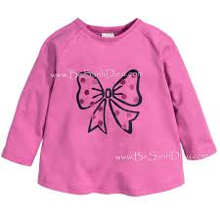
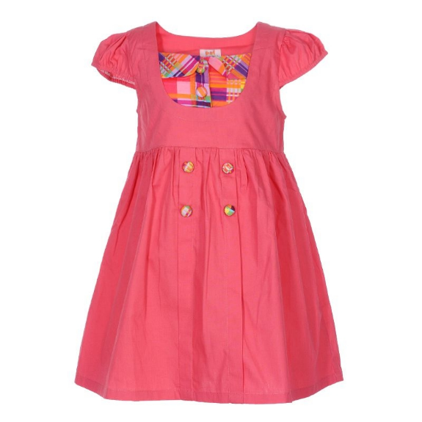
III. TIẾN TRÌNH HOẠT ĐỘNG
b) Hoạt động 2: Cô hướng dẫn cách gấp quần áo
Cô thấy lớp mình bạn nào cũng gấp được quần áo nhưng để gọn và đẹp hơn Cô sẽ hướng dẫn cho lớp mình cách gấp quần áo gọn gàng và đẹp nhé. Trước khi cô làm mẫu Cô có câu hỏi cho lớp mình. Đây là gì nào ?

Slide 13
III. TIẾN TRÌNH HOẠT ĐỘNG
Đây là phần nào của áo ?
Cổ áo
Tay áo

Slide 14
III. TIẾN TRÌNH HOẠT ĐỘNG
Đây là phần nào của áo ?
Tay áo
Cổ áo

Slide 15
III. TIẾN TRÌNH HOẠT ĐỘNG
Đây là mặt phải hay mặt trái của áo ?
Mặt trái
Mặt phải

Slide 16
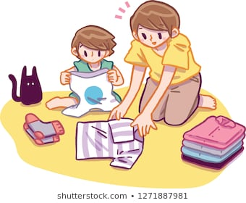
III. TIẾN TRÌNH HOẠT ĐỘNG
Các con đã trả lời thật là giỏi các câu hỏi của Cô đặt ra, bây giờ các con hãy cùng xem Cô hướng dẫn cách gấp áo nhé !

Slide 17
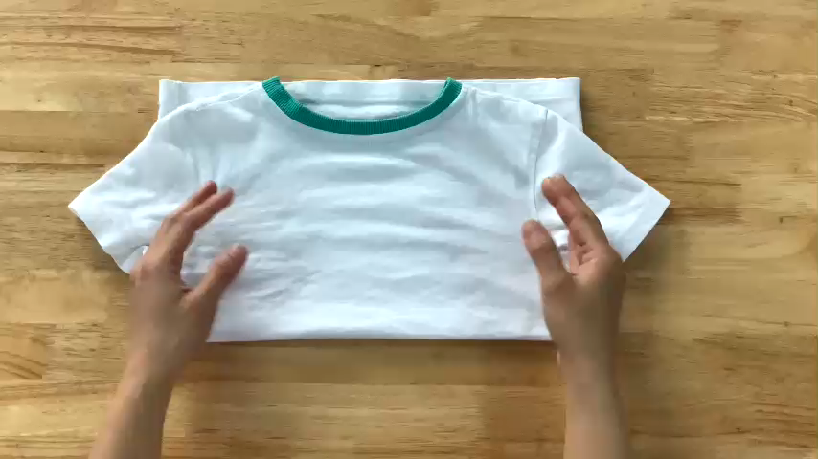

Slide 18
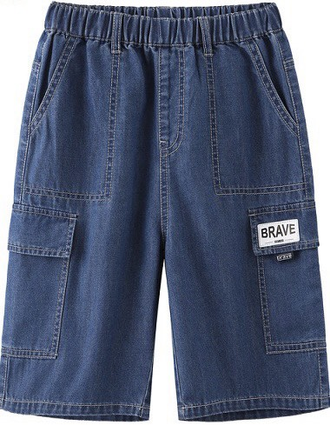
III. TIẾN TRÌNH HOẠT ĐỘNG
Các con xem quần gồm những phần gì nhé ?
Lưng quần
Cạp quần
Ống quần

Slide 19
III. TIẾN TRÌNH HOẠT ĐỘNG
Bây giờ các con hãy cùng xem Cô hướng dẫn cách gấp quần nhé !

Slide 20
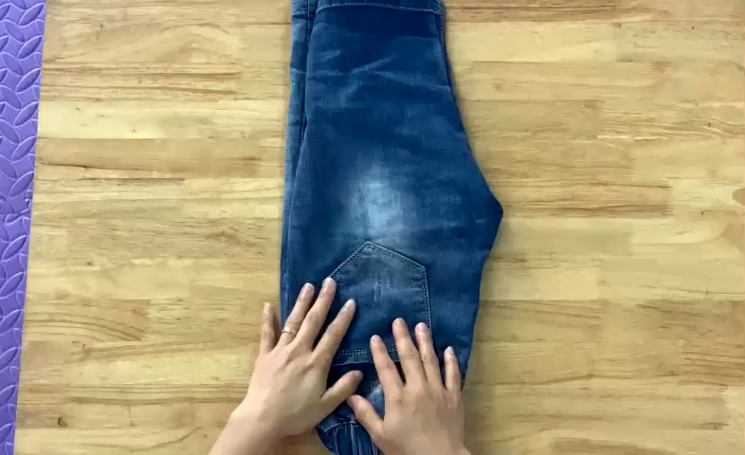

Slide 21

III. TIẾN TRÌNH HOẠT ĐỘNG
3. Hoạt động kết thúc
Sau bài học hôm nay các con đã biết cách gấp quần, áo gọn gang rồi phải không nào. Các con phải biết xếp quần áo của mình để tự phục vụ cho bản thân, khi đi học hay đi chơi các con có thể tự chọn trang phục của mình để bỏ vào ba lô thật gọn gàng rồi đấy.
Trước khi kết thúc giờ học cô và chúng mình cùng hát bài : “Giờ nào việc nấy”

